Slide 1
Németh Márton (Országos Széchényi Könyvtár – Debreceni Egyetem Informatikai Tudományok Doktori Iskola)
A mikroadatok felhasználásának lehetőségei a webarchiválásban
NETWORKSHOP 2020

Slide 2
Tartalom
A webarchiválást övező kihívások
Mikroadat: A dokumentum alapú web és a szemantikus web találkozási pontja
A mikroadatok felhasználási lehetőségei a webarchiválás során:
Az aratórobotokkal végzett archiválás minőségének javítása
Az archivált anyagok megjelenítésének segítése
Hosszútávú digitális megőrzés támogatása
Kutatástámogatás
Mikroadatok előállításának és alkalmazásának kérdései

Slide 3
A webarchiválást övező kihívások
A robotok nem tudják megfelelően követni számos honlap szerkezetét, mert az nincs kellően meghatározva
Régi tartalomformátumok támogatásának hiánya a jelenkori böngészőkben
Hiányzó tartalomelemek az archivált változatban
Az interaktív funkciók működését a robot nem képes emulálni.

Slide 4
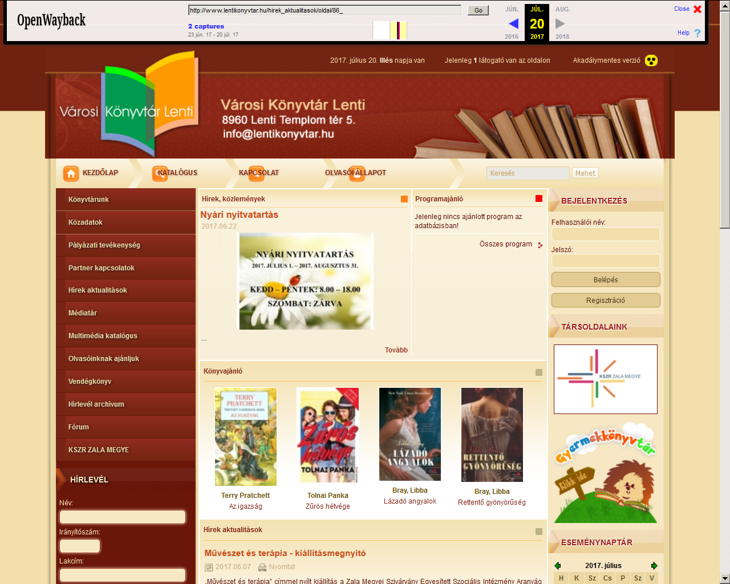
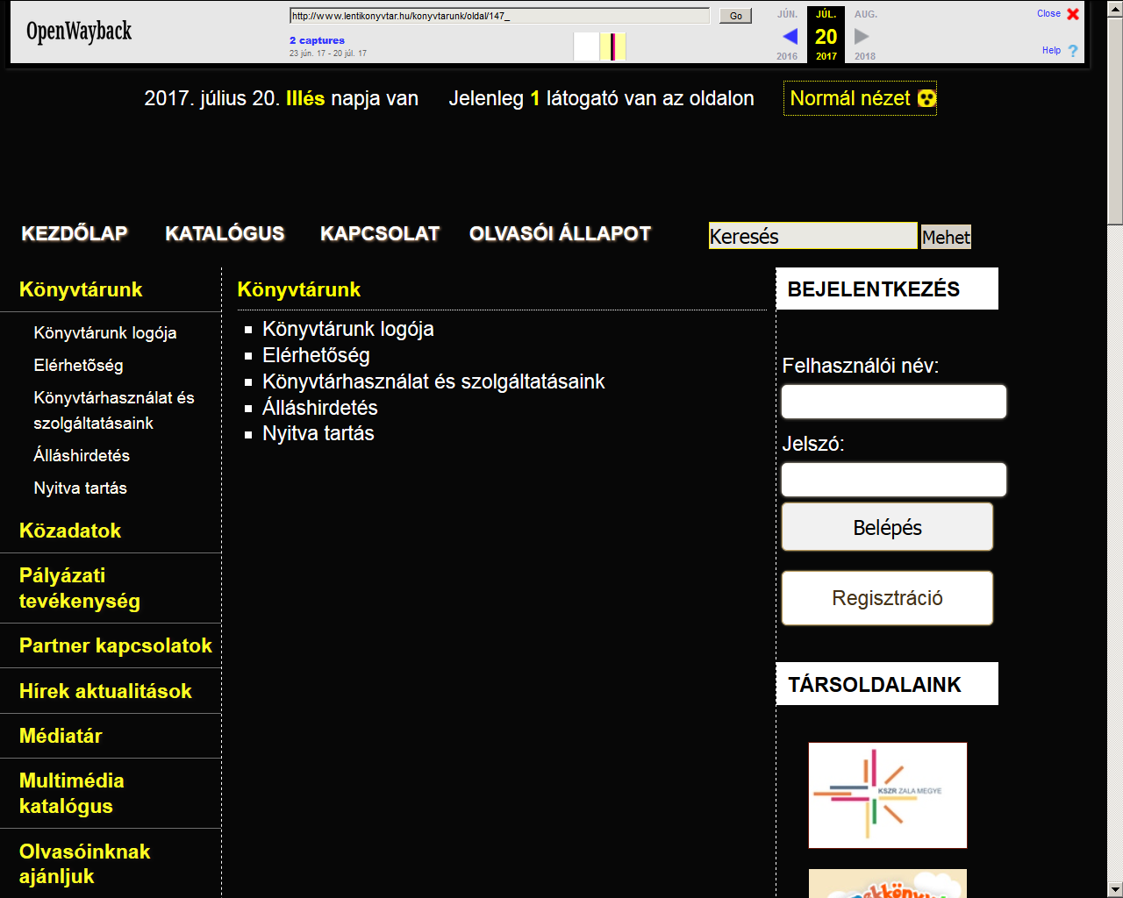
A robot átnavigál az akadálymentes felületre
Archivált kezdőlap
Archivált aloldal

Slide 5
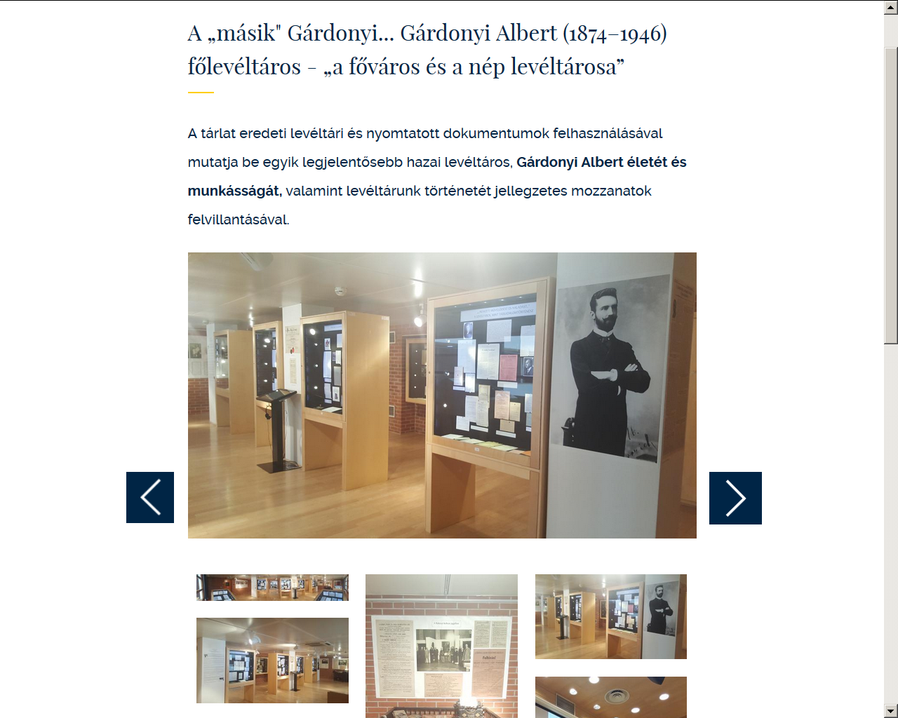
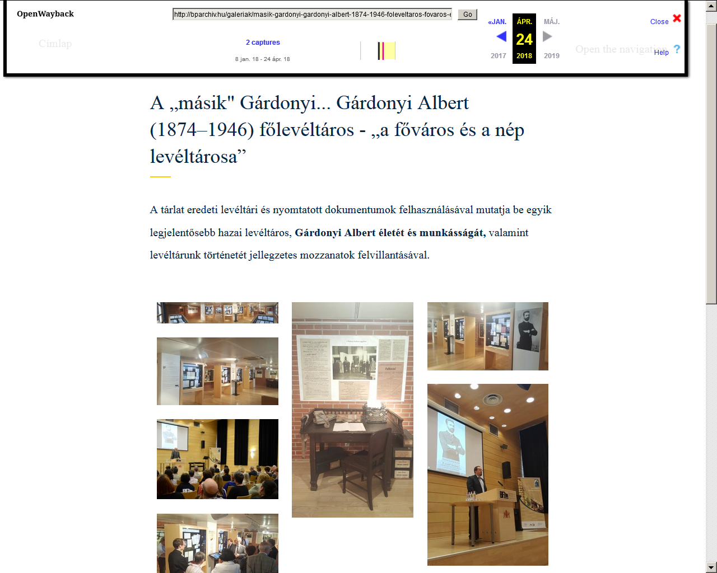
A képböngésző alkalmazás nem működik
eredeti
archivált

Slide 6
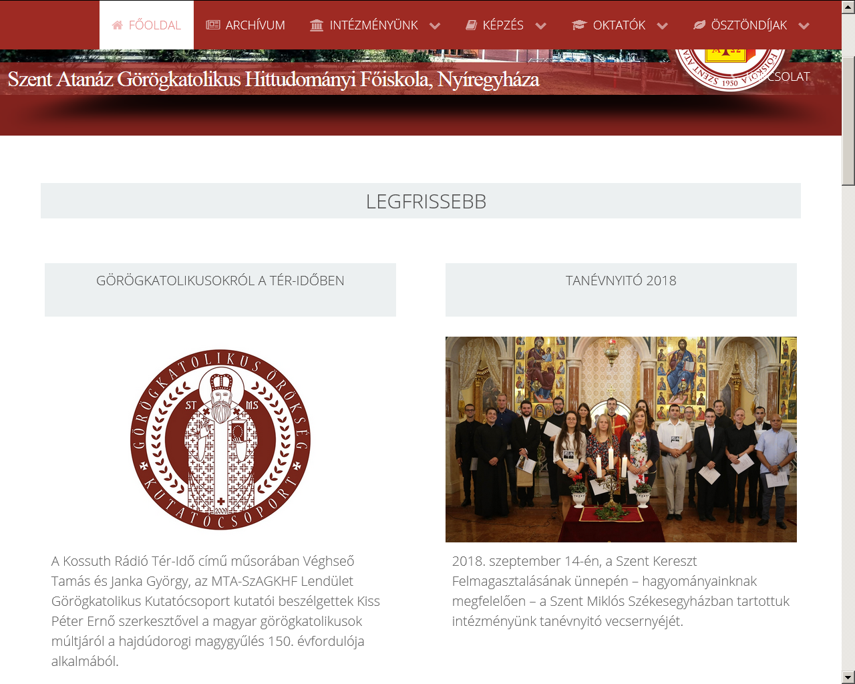
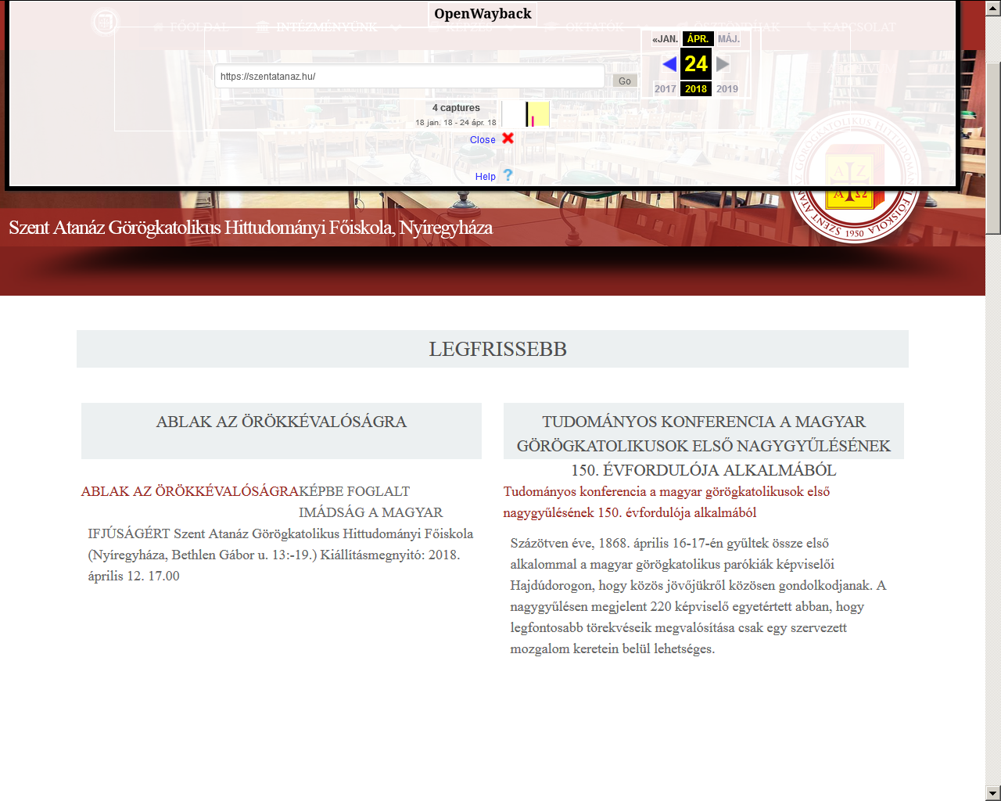
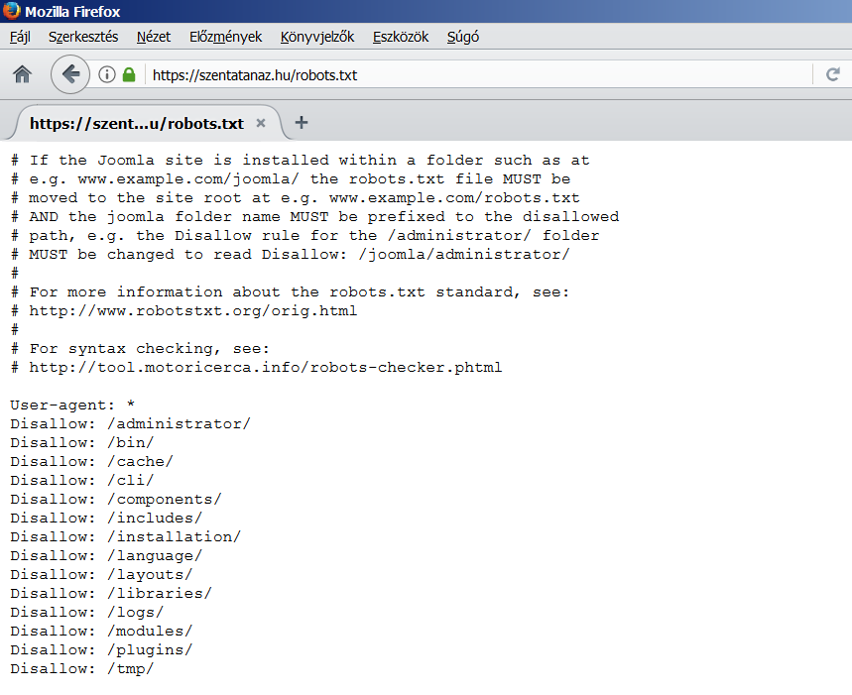
A robotok ki vannak zárva a képeket tartalmazó könyvtárakból
robots.txt
eredeti
archivált

Slide 7
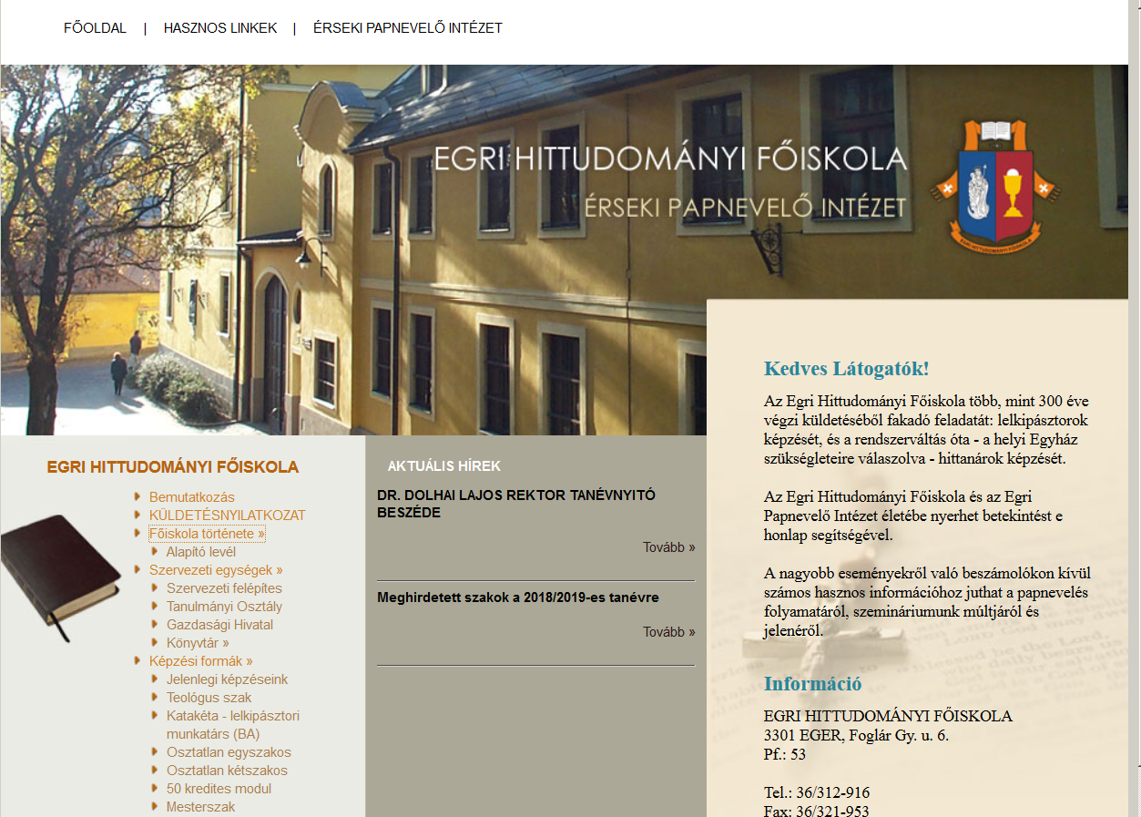
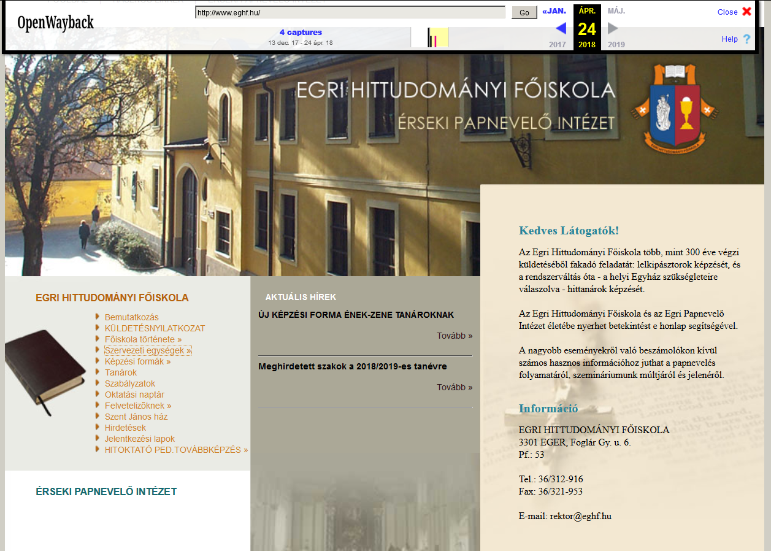
A javascripttel működő almenük nem nyílnak meg.
eredeti
archivált

Slide 8
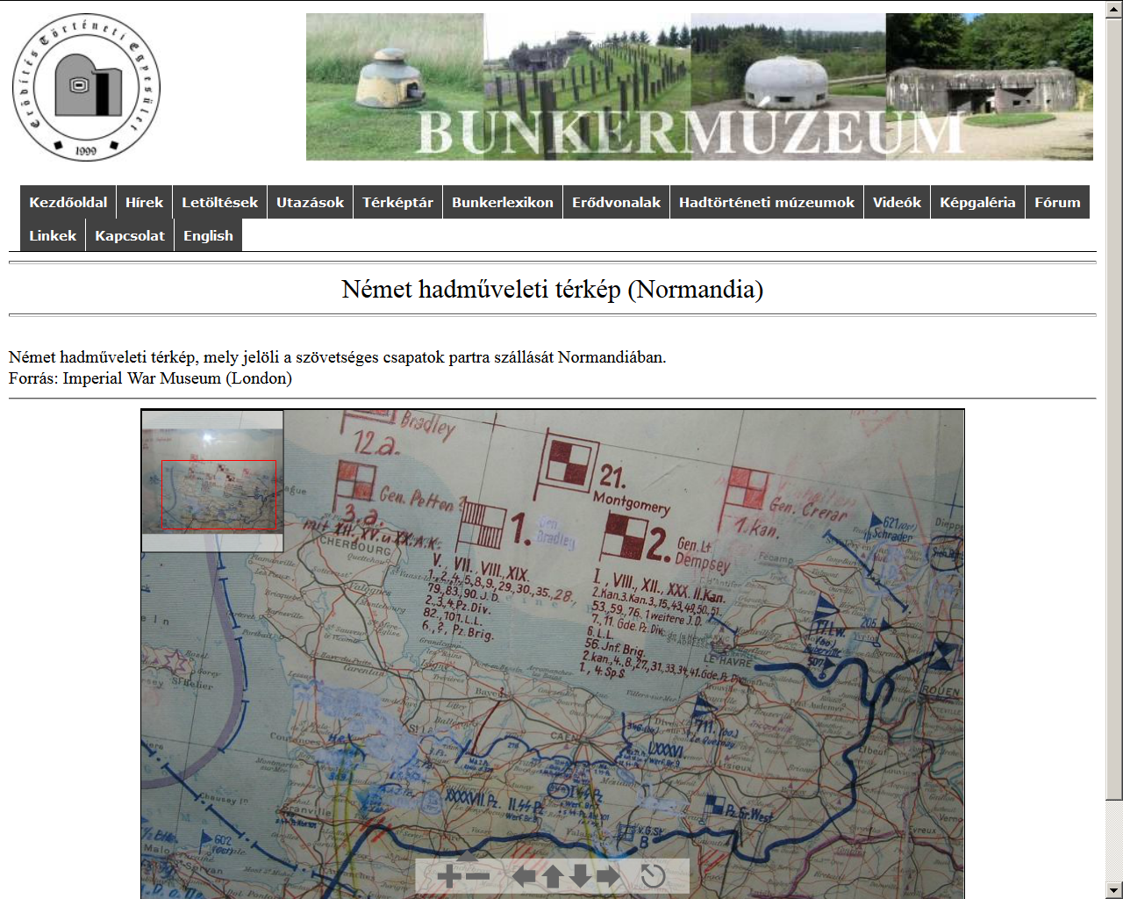
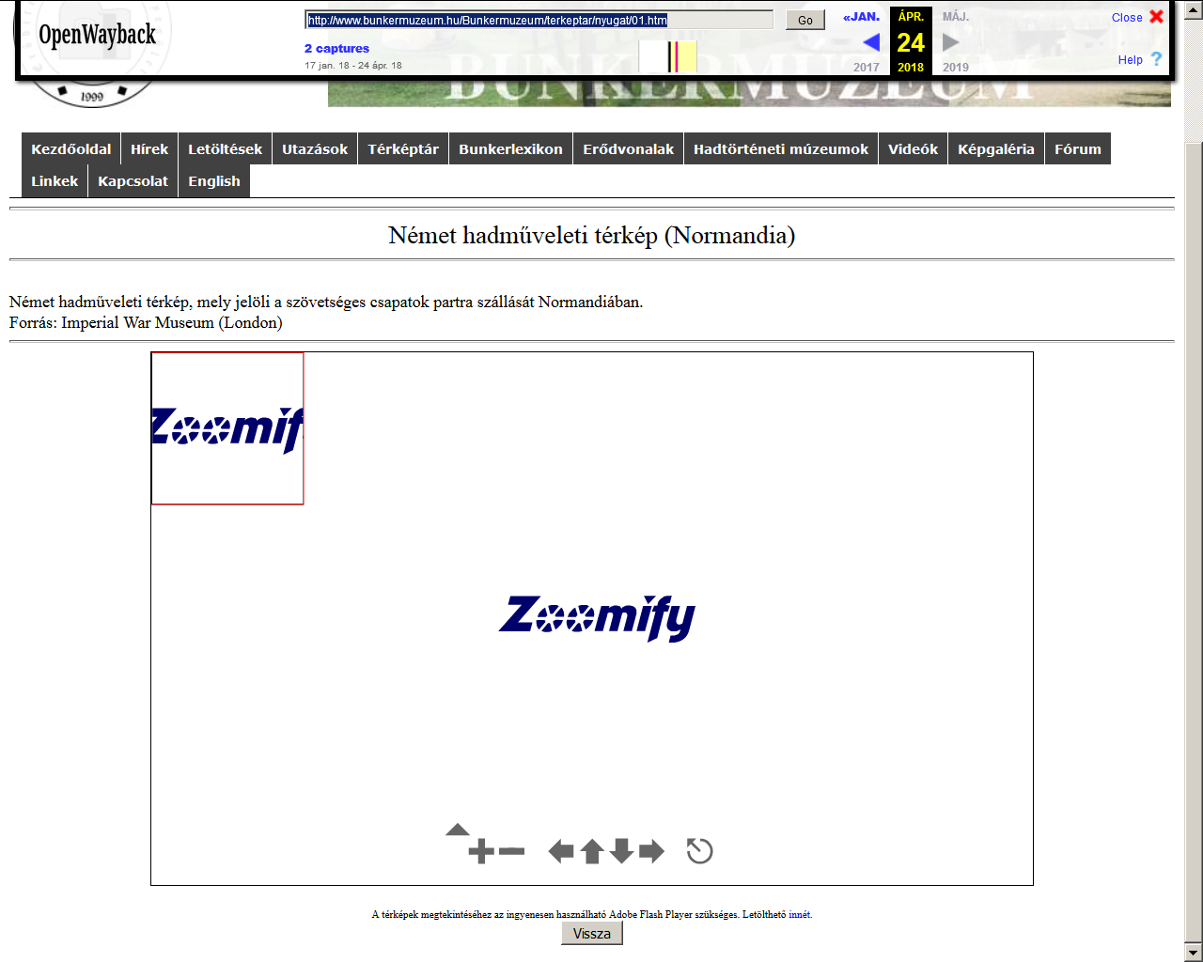
A Flash alapú térképböngészőt nem lehet használatra bírni
archivált
eredeti

Slide 9
Mikroadat: A dokumentum alapú web és a szemantikus web találkozási pontja
Alapvető metaadat elemek a fejlécben – HTML1- HTML5
Robots.txt – a robot számára engedélyezett illetve kizárt útvonalak
Dokumentum alapú web vs. Szemantikus web: Mikroadat – hidat építhet a kettő között
Hiányzik: A honlapok tartalmi információinak a kinyerése, különféle honlapok tartalmainak összekötése.
Szemantikus kijelentések mint metaadatok a HTML forráskódba illesztve.
RDFa – W3C ajánlás
RDF állítások (predicates) különféle szótárakból
HTML és schema.org jelölőnyelv – OCLC, Google stb. használja
Hogyan használhatók a mikroadatok a webarchiválás környezetében?

Slide 10
Néhány schema.org példa
Az idő címkézése a datetime elemmel: <time datetime="2011-04-01">04/01/11</time>
Egy adott személy meghatározása: <div itemscope itemtype="http://schema.org/Person"> <a href="alice.html" itemprop="url">Alice Jones</a></div>
Wikipédia hivatkozások: <div itemscope itemtype="http://schema.org/Book"> <span itemprop="name">The Catcher in the Rye</span>—by <span itemprop="author">J.D. Salinger</span>Here is the book's <a itemprop="url" href="http://en.wikipedia.org/wiki/The_Catcher_in_the_Rye"> Wikipedia page</a>. </div>

Slide 11
Az aratórobotokkal végzett archiválás minőségének javítása mikroadatokkal
Webhelytérkép létrehozása XML formátumban
A robots.txt állományba speciális parancsok illeszthetők be az adott robotra vonatkozó mikroadat utasítások kezelésére.
Minden aloldal fejlécébe megadott információk illeszthetők be.
Jelenleg csupán nem szabványos címkék és kivételek használhatók : noindex metacímke, noindex, http válaszfejléc és néhány egyéb parancs: allow, sitemap, host and universal match.
A webhelytérkép helyét pontosan meg kell határozni.
Néhány kiemelt elem is felcímkézhető: hirdetési rovatok, felugró tartalom, kötelező websüti közlemények stb.
Egy megadott típusú felület vagy nyelvi verzió legyen aratható csupán
Adjunk meg egy kezdőpontot a robotoknak, ha a webhely kezdőoldala nem megfelelő erre a célra.
Hivatkozzunk az adatrekordok elérhetőségét biztosító alternatív felületre, amennyiben az adott honlap eredeti szerkezete illetve felülete nem robotbarát.

Slide 12
Az archivált anyagok megjelenítésének segítése mikroadatokkal
Speciális mikroadat elemek segíthetnek megérteni egy adott archivált tartalom szerkezeti felépítését és vizuális elrendezését
Javascript, különféle böngésző kiegészítők, lehulló menük azonosítása.
Alternatív megjelenítő felület biztosítása fényképek, dokumentumok számára, egyszerű menüszerkezettel. Hivatkozás elhelyezése erre, mikroadatok segítségével, hogy a tartalom teljesen visszakereshető legyen.

Slide 13
Hosszútávú digitális megőrzés támogatása
Mikroadatok segítségével meghatározhatók lennének egy adott honlapban található különféle tartalomformátumok, típus, verziószám és egyéb fontos jellemzők szerint.
Rövid mikroadat alapú kijelentésekkel meghatározhatók lennének az adott webhelyen használt különféle típusú szoftverek.
Beépített Java kisalkalmazások, beépített Flash állományok és tartalmak is azonosíthatók lennének verziószám és funkciók szerint – kulcsfontosságú lenne ez a későbbi emulációkhoz és konverziókhoz.

Slide 14
Kutatástámogatás 1.
Az elsődleges szemantikus adatszolgáltatás lényeges segítséget nyújtana a kutatók számára a hatékony információ visszakeresésben és a különféle szemantikus adatforrásokat is összekapcsolná a nyílt kapcsolt adatok világával.
A link alapú relációk mint leíró attribútumok hozzákapcsolhatók a hiperlinkhez, meghatározva az adott link típusát illetve a kiindulási és célforrások kapcsolatát, RDF típusú linkek segítségével.
Személynevek és földrajzi nevek is leszűrhetők és címkézhetők lennének különféle névtér sémák és azonosítórendszerek szerint. A szemantikus Wikipédiára illetve szemantikus könyvtári katalógusokra történő hivatkozások is elhelyezhetők lennének.

Slide 15
Kutatástámogatás 2.
A webhelyek elkészítésére és legfrissebb módosítására vonatkozó dátumadatok elhelyezése – ez segíthetne a megadott időpillanatban archivált tartalmak egyértelmű azonosításában.
Digitális bölcsészeti kutatások támogatása – nagyszámú XML-alapú elemző eszköz és eljárás jelenik meg, melyek használata, megfelelő mikroadatok segítségével, szemantikus szótárak révén lenne támogatható.
Például különféle földrajzi és személynévformák, adott kifejezések és idézetek lehetnének azonosíthatók ilyen módon.

Slide 16
Mikroadatok előállításának és alkalmazásának kérdései
Ki alkot meg szótárakat és menedzseli a metaadatok beillesztését?
Közgyűjtemények és jelentős tartalomszolgáltató platformok.
Ezek az intézményi szereplők rendelkeznek a megfelelő anyagi és szakmai erőforrásokkal a szótárak fejlesztésének segítésére illetve használatuk bevezetésére.
Csupán a mikroadatok széleskörű használata jelentene hatékony gyakorlati előnyöket.
A webarchiválás területén az IIPC konzorcium nyújthatna segítséget a releváns szótárak fejlesztésében illetve a tartalomipari szektor jelentős szereplőivel történő kapcsolatépítésben, hogy ők is beillesszék a mikroadatokat a szolgáltatási portfóliójukba.

Slide 17
Ajánlott források
IIPC Research Working Group: http://netpreserve.org/about-us/working-groups/research-working-group/
HTML Microdata W3C Working Draft. https://www.w3.org/TR/2018/WD-microdata-20180426/
XHTML+RDFa 1.1 - Third Edition. Support for RDFa via XHTML Modularization. W3C Recommendation 17.03. 2015. https://www.w3.org/TR/xhtml-rdfa/
Getting started with schema.org using microdata. https://schema.org/docs/gs.html Retrieved 23-09-2019
OCLC WorldCat Linked Data Vocabulary. https://www.oclc.org/developer/develop/linked-data/worldcat-vocabulary.en.html
Dooley, Jackie, and Kate Bowers. 2018. Descriptive Metadata for Web Archiving: Recommendations of the OCLC Research Library Partnership Web Archiving Metadata Working Group. Dublin, OH: OCLC Research. https://doi.org/10.25333/C3005C
Bib.schema.org-1.0 an initial release. 24.05.2015 https://www.w3.org/community/schemabibex/wiki/Bib.schema.org-1.0
Robots Exclusion Standards. An article from Wikipedia. https://en.wikipedia.org/wiki/Robots_exclusion_standard
Link relation types. An article from Microformats Wiki. 20.09.2011. http://microformats.org/wiki/link-relation-types

Slide 18
Köszönöm a figyelmüket! Elérhetőségünk: mia@mek.oszk.hu https://webarchivum.oszk.hu/

